Slide 1



CDX707C 地图R00体验问题列表
2022-06 ECDX Design & Innovation
Turn Around
Automotive Operations
Modernize Everywhere
Disrupt Ourselves

Slide 2
目录
Bug
设计待优化
1. Pano地图在屏幕上显示区域太小太远，边缘有黑框
2. Pano地图路况显示太强，影响正常导航路线显示
3.导航时，地图显示只能正北朝上
4. Pano地图显示区域太小，体验欠佳（PO-百度产品）
5. Pano上操作类pop不要显示（PO-百度产品）
6. Turn by Turn面板和地图内容显示有干涉
7. Pano地图车道显示太弱，看不清
8. Pano地图上turn by turn文字需要优化

Slide 3
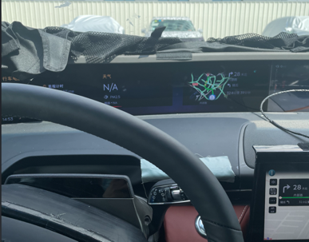
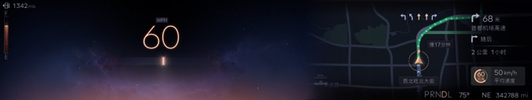

Pano地图在屏幕上显示区域太小太远，边缘有黑框
High
实车照片
设计意图
原因分析：
结论：bug， R05 Fix
实车PanoL&PanoR屏幕接反，导致默认在card4位置显示，导致地图太远
为了在错误的屏幕上模拟card1显示，只能把地图配置到card4上，导致地图只能以折叠后到小卡显示，导致地图太小（补充：Card1应该有两个尺寸1122px&1634px）
现有软件card显示高度有问题，没有按设计意图落地，导致地图边缘有黑框
下一步：
开发解bug

Slide 4
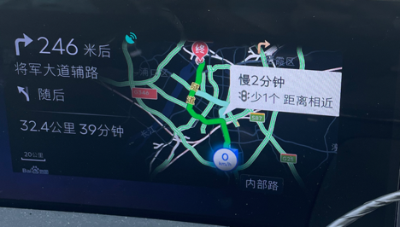
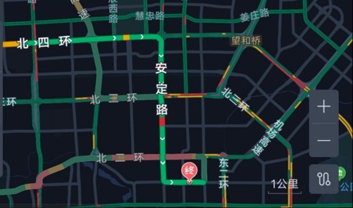

Pano地图路况显示太强，影响正常导航路线显示
High
实车照片
设计意图
原因分析：
结论：Bug R05 Fix
夜间的地图资源调用了白天路况，百度技术去解决此问题。只有蚯蚓线是绿色
下一步：
开发解bug

Slide 5
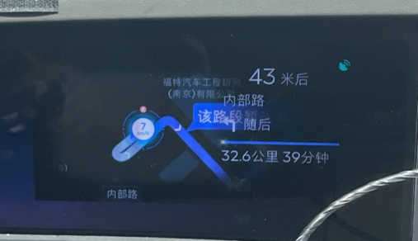
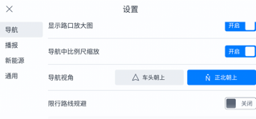
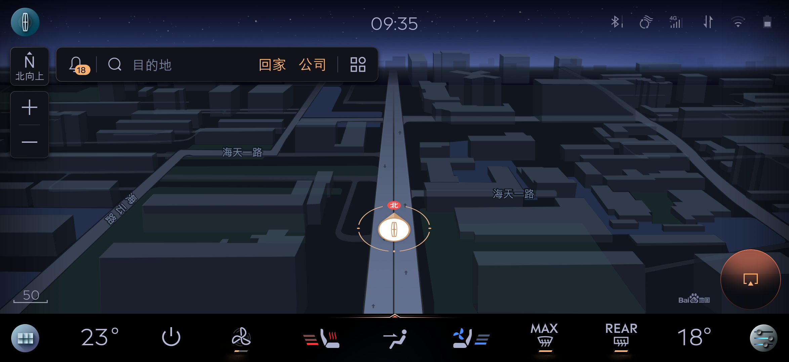

导航时，地图显示只能正北朝上
High
实车照片
设计意图
原因分析：
导航时，Pano地图是正北朝上/车头朝上两种状态可选（和controller设置一致），
当前版本开发没有按设计要求落地
结论：Bug，R05 Fix
下一步：
开发解bug

Slide 6
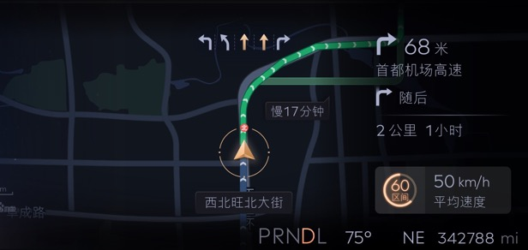
Pano地图显示区域太小，体验欠佳
High
实车照片
设计意图
原因分析：
结论：PO提需求点对接百度产品
地图显示的街区偏少，可以显示更多内容方便用户查看周边道路状况；
Pano宽度没有Controller高，显示区域会比较少
下一步：
百度有默认的最佳尺寸大小，如果是要对这个问题进行修改需要PO/FO和百度产品进行沟通，此问题涉及硬件部分

Slide 7
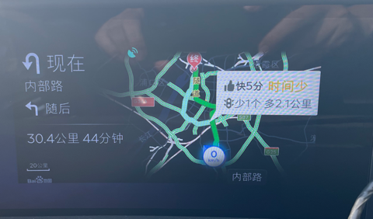
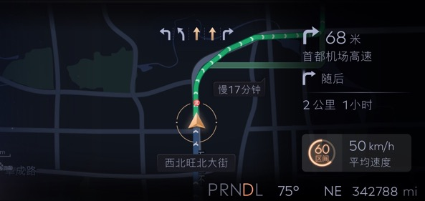
Pano上操作类pop不要显示（因为无法点击）
High
实车照片
设计意图
原因分析：
结论：产品提需求点，设计调整
操作类popup在Pano屏幕上显示没有太多意义，建议移除
下一步：
产品定义：功能（气泡）是否删除

Slide 8
Turn by Turn面板和地图内容显示有干涉
High
实车照片
设计意图
原因分析：
结论：设计待优化
地图显示有popup时会出现，popup-拥堵/备选路/预计到达时间/电子眼等
下一步：
1.产品定义：功能（气泡）是否删除
2.设计 ：1122 和 1634差异性设计/TBT和地图分区
目前1122px与1634px相比简化：车道线、比例尺、logo
·1122px直接变为turn by turn信息，1634px内容保持原设计
·TBT和地图分区会导致地图更小

Slide 9
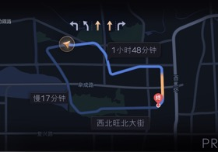
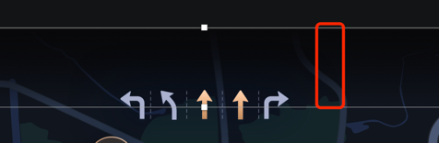
Pano地图车道显示太弱，看不清
High
实车照片
设计意图
原因分析：
车道显示和地图互相干扰，建议优化设计
结论：设计待优化
下一步：
和百度一起优化设计
底部加底色

Slide 10
Pano地图上turn by turn文字需要确认
High
实车照片
设计意图
原因分析：
结论：设计待优化
Turn by Turn文字显示不精致，需要确认是否是设计意图
下一步：
和百度一起优化设计

Slide 11
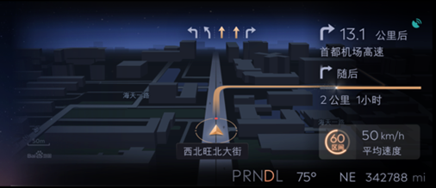
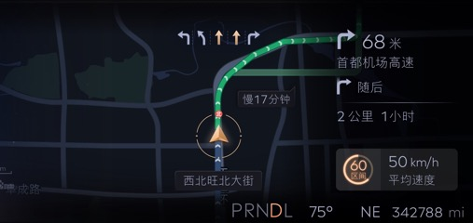
导航时，Pano车标位置居中
High
实车照片
设计意图
原因分析：
如果是车头朝上，车头会显示中间偏下；
但正北朝上， 车头会在画面中间区域配合pano则会居中。
（因为正北朝上的时候无法确认车子具体是往哪个方向驾驶）
下一步：
不建议调整
结论：无

